Slide 1
معرفة بعضنا البعض
د. ريك جريفيث • مؤسسة الدراسات اللاهوتية الأردنية • BibleStudyDownloads.org

Slide 2
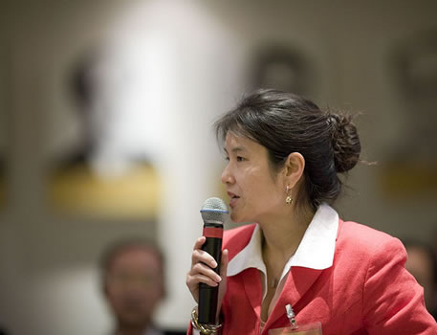
عرف عن نفسك
الإسم
البلد
العائلة
الكنيسة
هدف المساق
الإسم
البلد
البرنامج
العائلة
الكنيسة
هدف الخدمة
20$ لكل شخص بدل الملاحظات

Slide 3
قوة كلمة الله (أشعياء. 55: 8-9)
8 لأَنَّ أَفْكَارِي لَيْسَتْ أَفْكَارَكُمْ وَلاَ طُرُقُكُمْ طُرُقِي، يَقُولُ ٱلرَّبُّ
9 لأَنَّهُ كَمَا عَلَتِ ٱلسَّمَاوَاتُ عَنِ ٱلْأَرْضِ هكَذَا عَلَتْ طُرُقِي عَنْ طُرُقِكُمْ وَأَفْكَارِي عَنْ أَفْكَارِكُمْ.

Slide 4
قوة كلمة الله (أشعياء. 55: 10)
لأَنَّهُ كَمَا يَنْزِلُ ٱلْمَطَرُ وَٱلثَّلْجُ مِنَ ٱلسَّمَاءِ وَلاَ يَرْجِعَانِ إِلَى هُنَاكَ

Slide 5
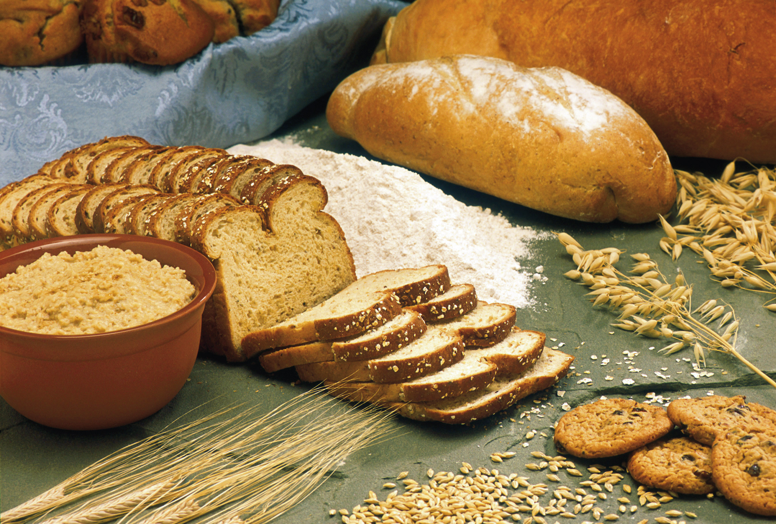
قوة كلمة الله (أشعياء 55: 10ب)
بَلْ يُرْوِيَانِ ٱلْأَرْضَ وَيَجْعَلاَنِهَا تَلِدُ وَتُنْبِتُ وَتُعْطِي زَرْعًا لِلزَّارِعِ وَخُبْزًا لِلآكِلِ

Slide 6
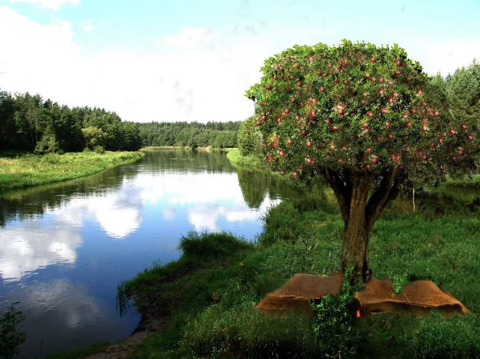
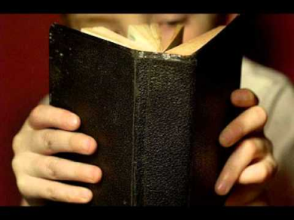
قوة كلمة الله (أشعياء. 55: 11)
هٰكَذَا تَكُونُ كَلِمَتِي ٱلَّتِي تَخْرُجُ مِنْ فَمِي. لاَ تَرْجعُ إِلَيَّ فَارِغَةً، بَلْ تَعْمَلُ مَا سُرِرْتُ بِهِ وَتَنْجَحُ فِي مَا أَرْسَلْتُهَا لَهُ.

Slide 7
المساقات التي قمتُ بتدريسها منذ عام 1991م
(الإنجليزيَّة • الأندونيسيَّة • الصينيَّة)
المساقات التي تُقدِّم مسْحًا: * الكتاب المقدَّس بصورةٍ أساسيَّة
العهد الجديد العهد القديم دراسة الكتاب المقدَّس
مساقات الخلفيَّات: * الأبحاث والكتابة
العهد الجديد العهد القديم جغرافيا الكتاب المقدَّس
مساقات اللاهوت: * الخَلْق * يسوع
* الكنيسة * الروح القدس * (علم) الخلاص * الأخرويَّات
مساقات الوعظ:
علم الوعظ 1 - علم الوعظ 2
Notes:
كنتُ أقوم بتعليم أولئك القادة كلَّ سِفْرٍ من الكتاب المقدَّس من المساقات التي تُقدِّم مسْحًا، إضافةً إلى مساقات الخلفيَّات لكلٍّ من العهد القديم والعهد الجديد، ومساقاتٍ تتناول ستَّة جوانب من اللاهوت، ومساقاتٍ عن كيفيَّة الوعظ.
___________
Common-75

Slide 9
مسْحُ العهد الجديد - متاحٌ على الموقع الإلكترونيّ: • BibleStudyDownloads.org
أحصل على هذا العرض التقديمي مجاناً
Notes:
أدَّت الترجمة التي قام بها 800 طالب منذ عام 2003م إلى وجود موادَّ تتناول تعليم الكتاب المقدَّس ودراسته- معظمها عروض تقديميَّة بالبوربوينت PPT- متاحة في 54 لغة! كلُّ ما يحتاج أيُّ معلِّمٍ أن يفعله هو أن ينقر على الملف في الموقع الإلكترونيِّ ويقوم بتنزيله مجَّانًا ليستطيع تعليم أيِّ سِفْرٍ من أسفار الكتاب المقدَّس إضافةً إلى الكثير من المواضيع الأُخرى.
Student translation since 2003 with 800 translators has resulted in Bible teaching and study materials—mostly PowerPoint—in 54 languages! All a teacher needs to do is click on a file and it downloads for free to teach any book of the Bible and many other subjects.
_____________
Common-100
NT Survey (ns) Arabic

Slide 10
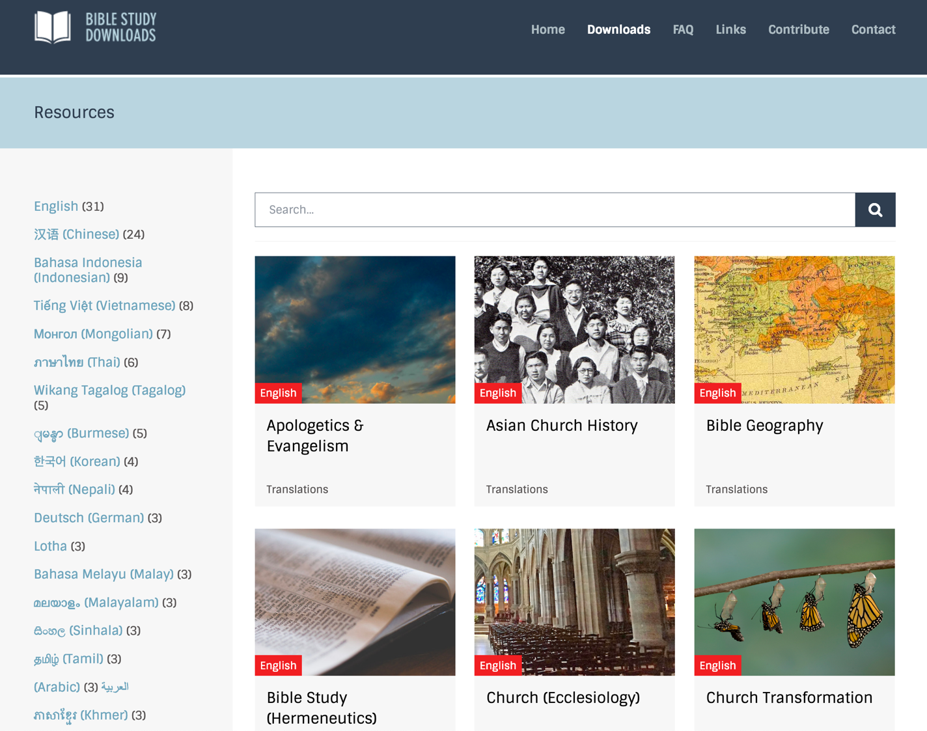
BibleStudyDownloads.org
7
Notes:
التعليم الذي كنتُ أقوم به منذ أن كان عمري 15 سنةً أدَّى إلى وجود موادَّ تتناول تعليم الكتاب المقدَّس ودراسته- معظمها عروض تقديميَّة بالبوربوينت PPT- متاحة في 54 لغة! توجد لكلِّ مساقٍ صورةٌ مُرفَقَةٌ به.
My teaching since age 15 has resulted in Bible teaching and study materials—mostly PowerPoint—in 54 languages! The courses each have a picture associated with them.
_____________
Common-101

Slide 11
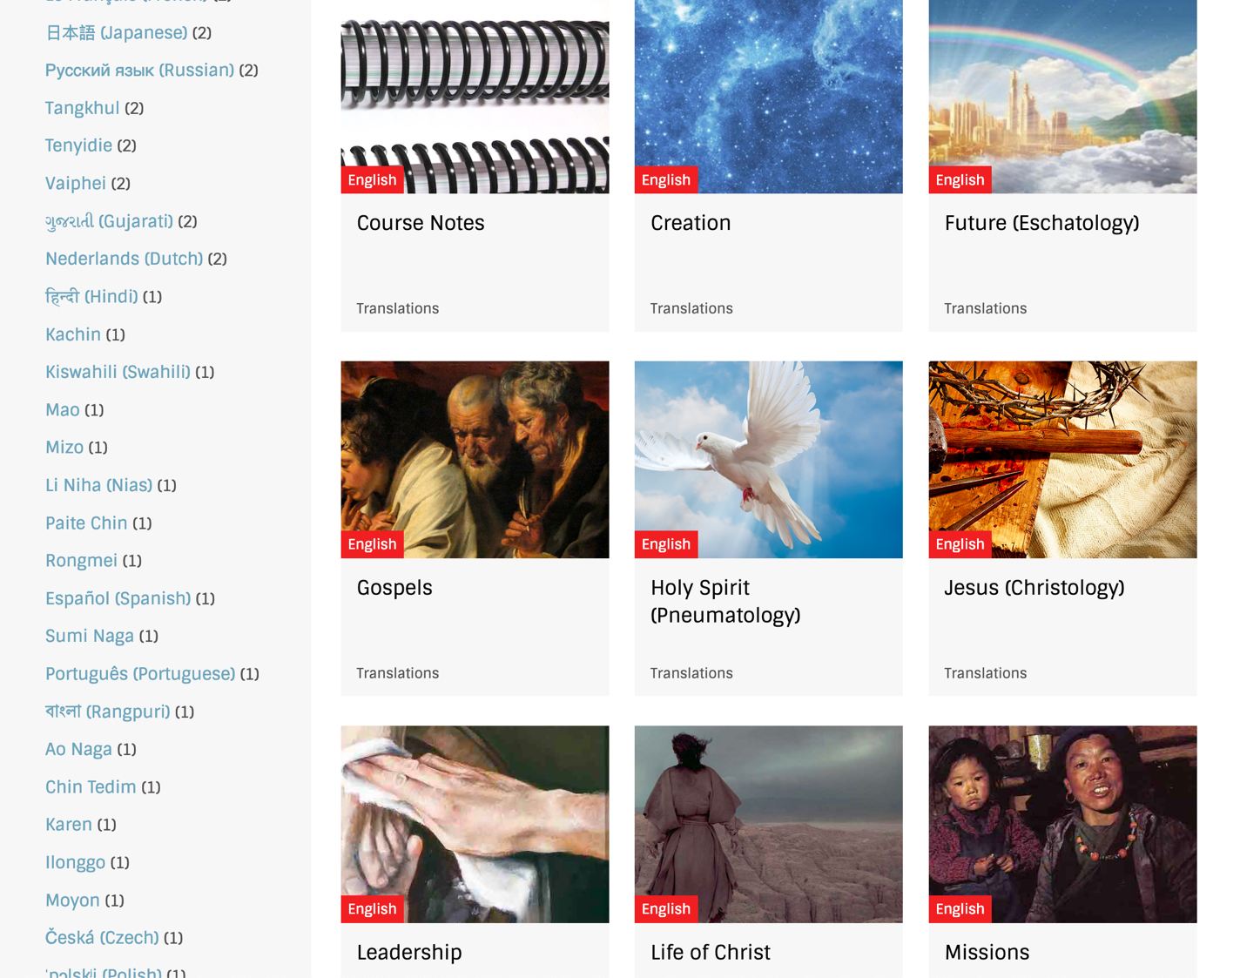
BibleStudyDownloads.org
7
Notes:
جميع اللغات للترجمة موجودة ضمن العمود الذي على يسار الصفحة.
All languages for translation are listed in the left column.
_____________
Common-102

Slide 12
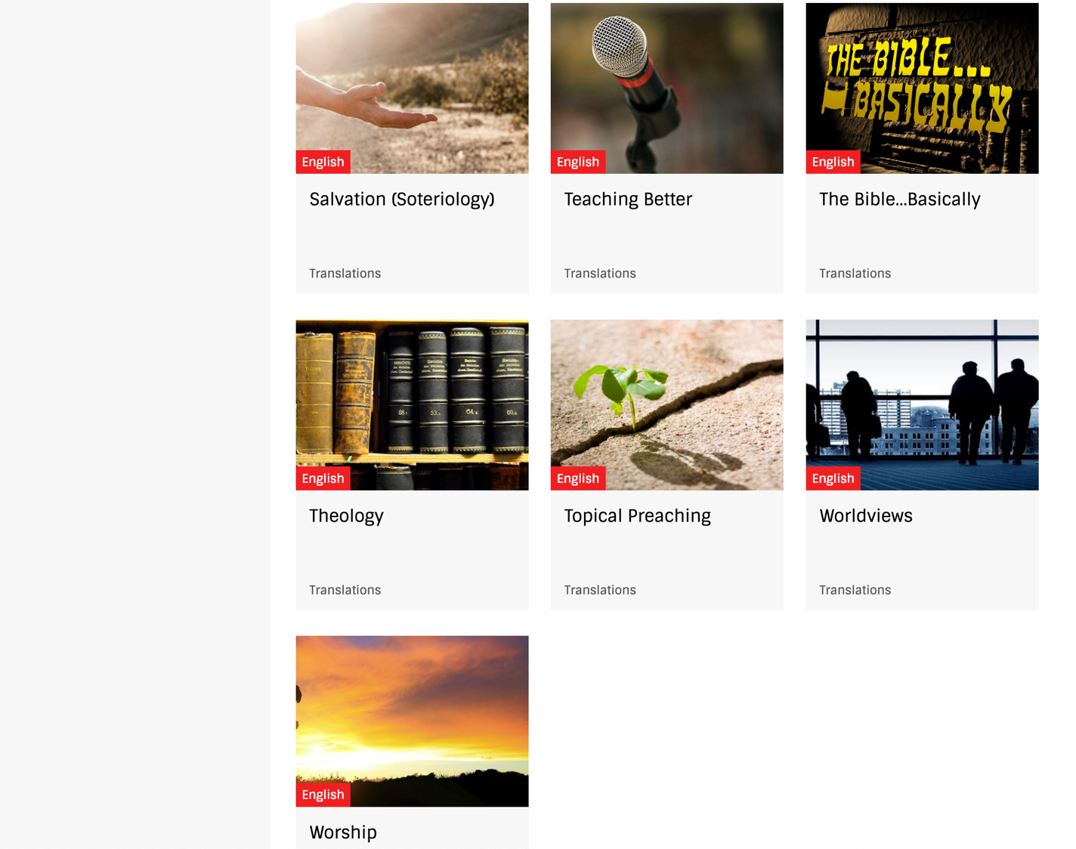
BibleStudyDownloads.org
7
Notes:
لدينا حاليًّا 42 مساقًا متاحًا باللغة الإنجليزيَّة- و33 مساقًا باللغة العربيَّة.
At present, we have 42 English courses offered—with 33 in Arabic.
__________
Common-103

Slide 13
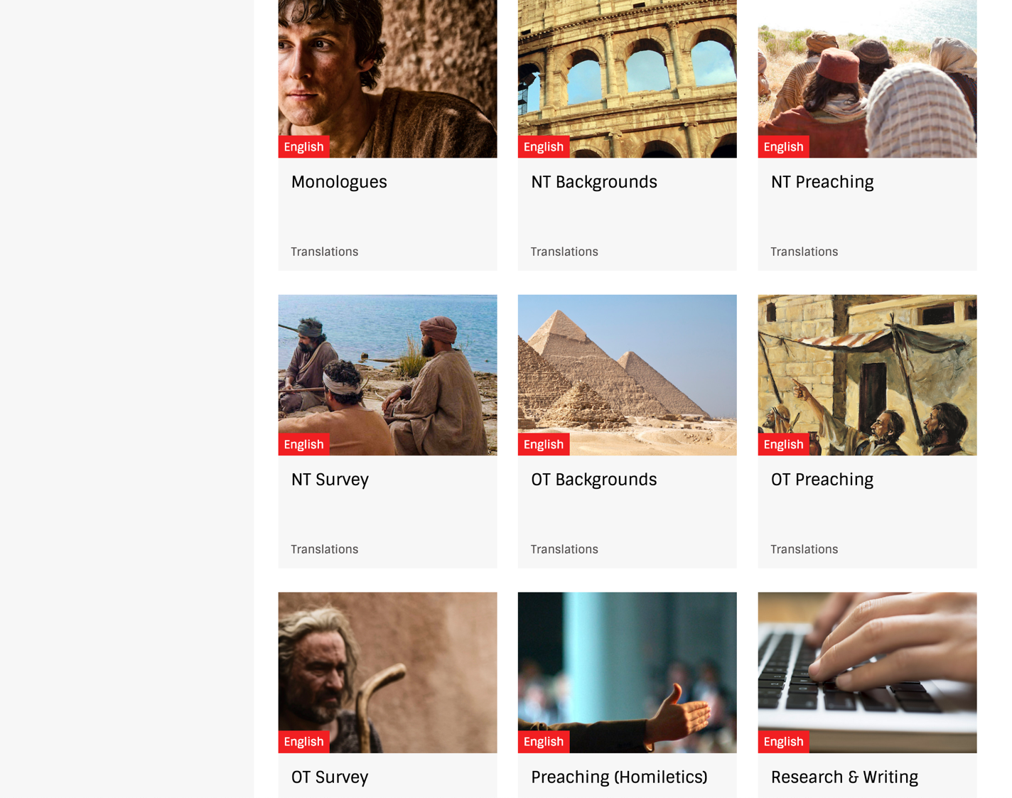
BibleStudyDownloads.org
7
Notes:
مثلًا، إذا نقرْتَ على مساق "مسْح العهد الجديد" الذي يظهر داخل الدائرة الحمراء في الصورة، سيأخذك ذلك إلى الموادِّ الخاصَّة بالمساق. وينطبق الأمر ذاته على جميع اللغات.
For example, if you click on this NT Survey course in the red circle, it will bring you to the course materials. This works in any language.
_______
Common-104

Slide 14
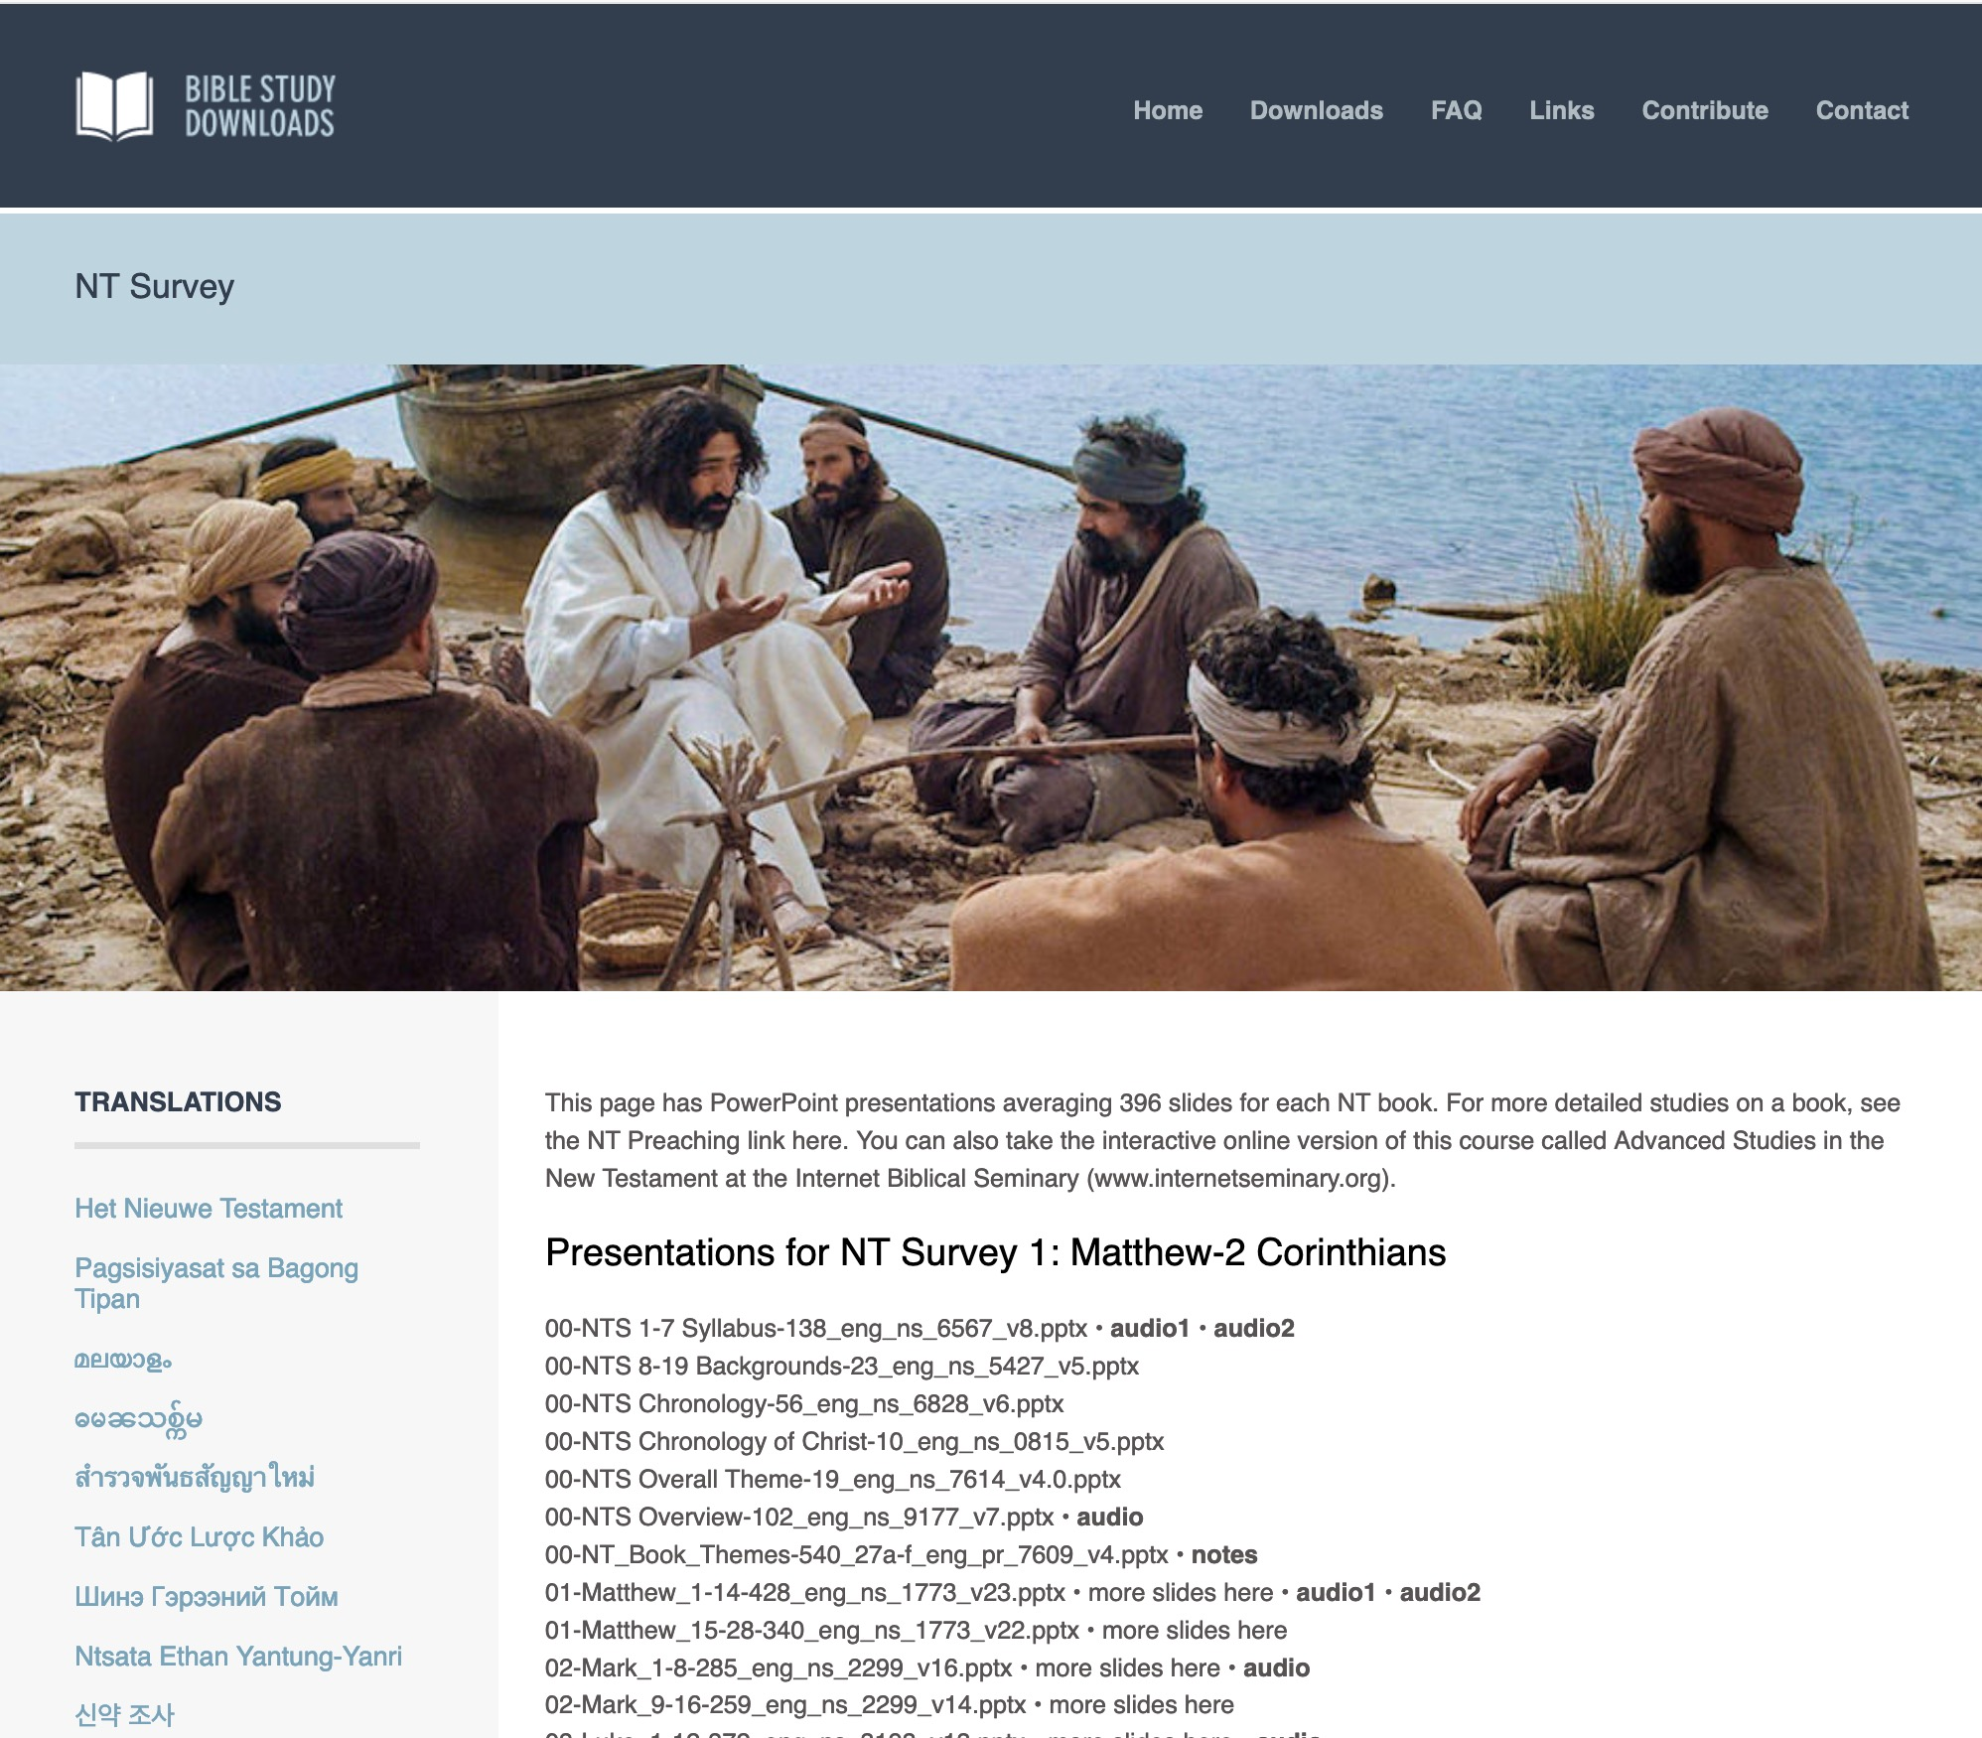
BibleStudyDownloads.org
7
الإنجليزية
Notes:
إذا أكملنا في المثال ذاته الذي ذكرناه في الشريحة السابقة، سنرى على الرابط الإلكترونيِّ الخاصِّ بمساق "مسْح العهد الجديد" الذي اخترناه أنَّه يوجد الكثير من العروض التقديميَّة بالبوربوينت (PPT) متاحةٌ لك لكلِّ سِفْرٍ من أسفار العهد الجديد.
At the course link, many PPT presentations are available in every NT book.
____________
Common-105

Slide 15
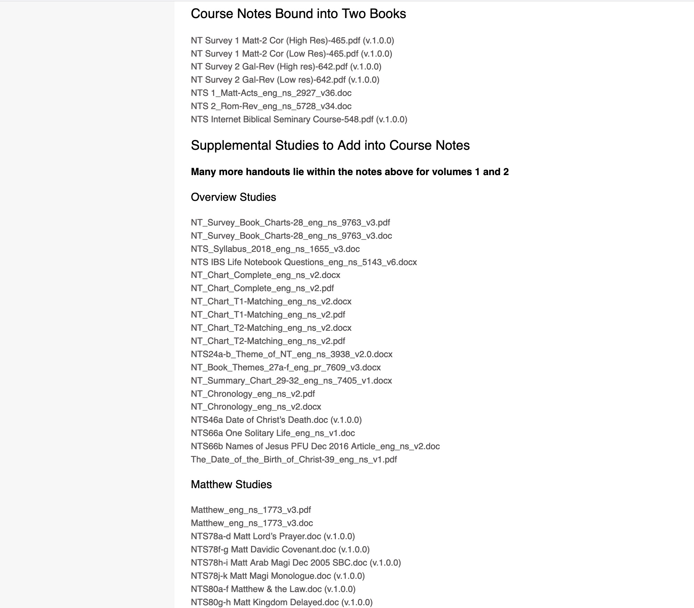
BibleStudyDownloads.org
7
ملاحظات الصف لمساق مسح العهد الجديد
Notes:
توجد مئات الصفحات من ملاحظات الصفِّ التي تُقدِّم التعليم على مدى أسفار العهد الجديد أيضًا.
Hundreds of pages of class notes provide teaching through the NT also.
____________
Common-106

Slide 16
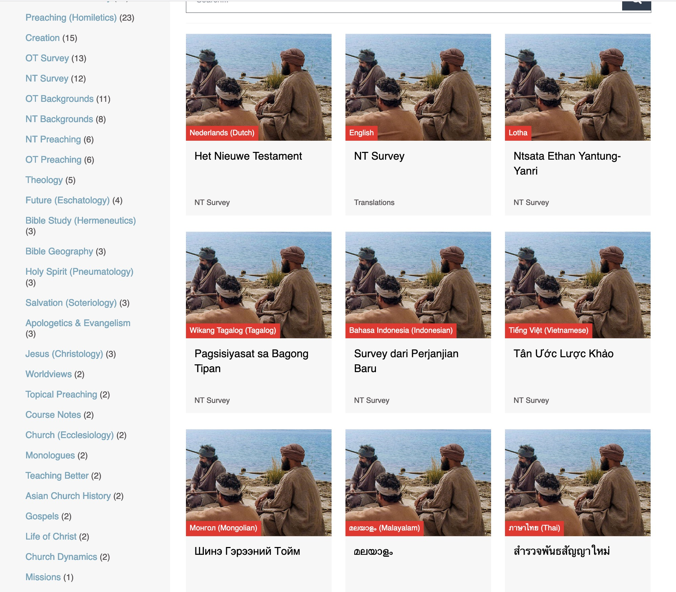
BibleStudyDownloads.org
7
الترجمات
Notes:
نُقدِّم هنا 9 لغاتٍ متاحةٍ للمساقات.
Here are 9 languages featured.
_____________
Common-107

Slide 17
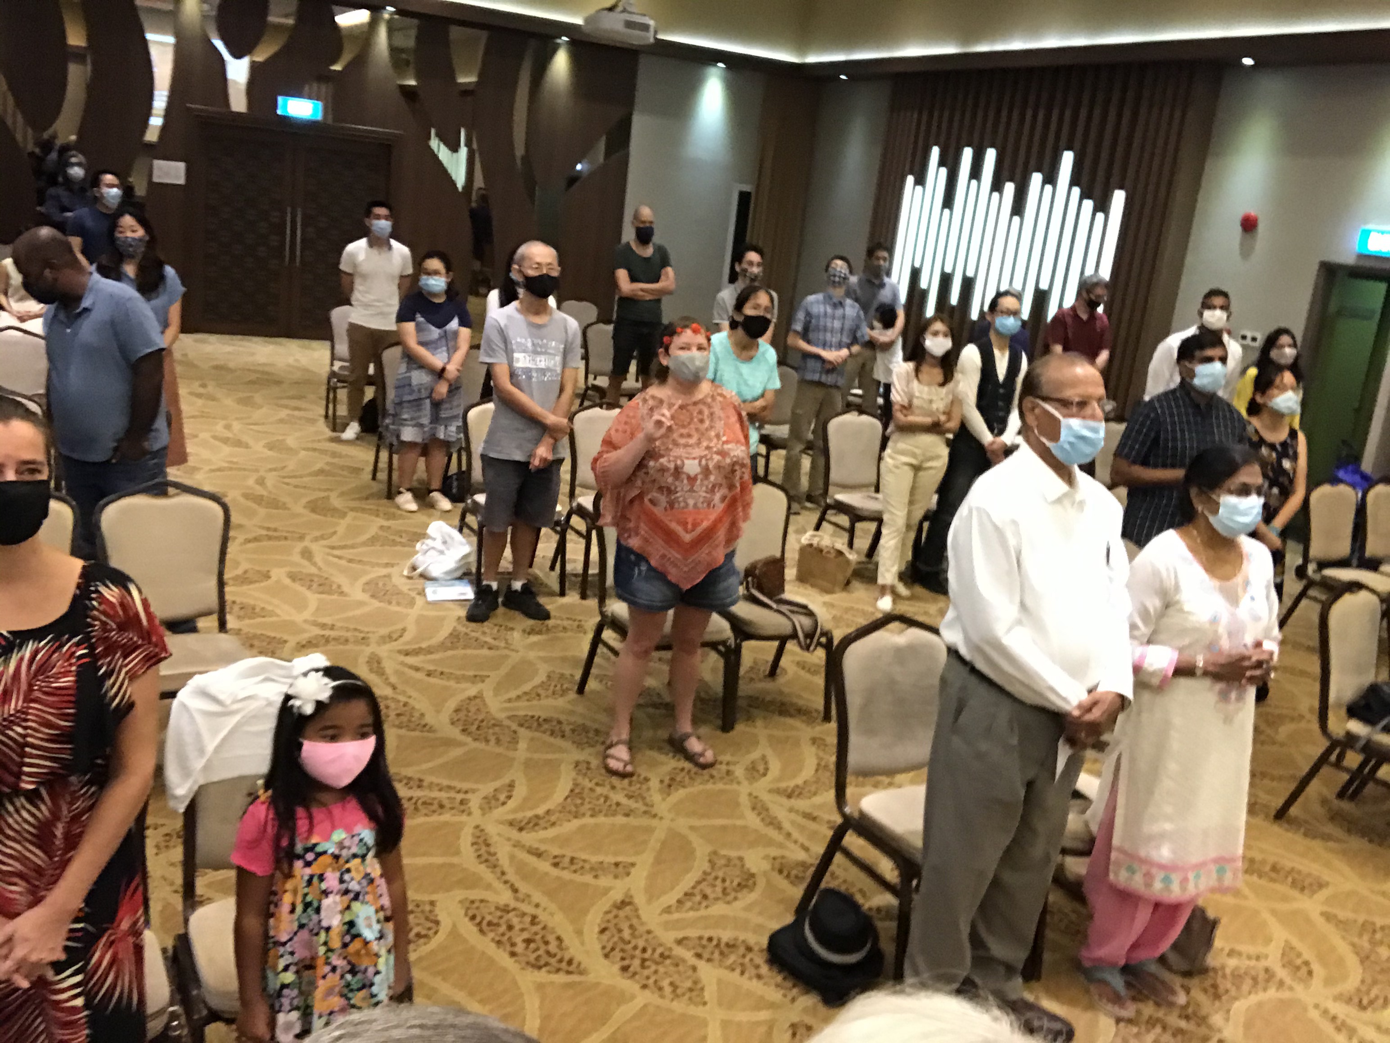
Our People
9
حزيران 2021م
90 شخصًا من 16 أمَّة
Notes:
في الفترة ما بين 2006-2021م، أي على مدى 15 عامًا، قمنا برعاية هذه الكنيسة في سنغافورة حتَّى جاء الوقت لتسليم الكنيسة إلى قيادةٍ جديدةٍ لكي ننتقل إلى الشرق الأوسط.
___________
Common-77

Slide 18
شعب كنيسة كروس رودز • حزيران 2021
المملكة المتَّحدة
المملكة المتَّحدة
روسيا
هولندا
منغوليا
إيطاليا
فرنسا
كوريا
هونغ كونغ
لبنان
مصر
اليابان
الصين
ميانمار
ألمانيا
تايوان
كندا
الهند
أميركا
تايلاند
إثيوبيا
ماليزيا
زيمبابوي
جنوب أفريقيا
الفلبين
سنغافورة
أندونيسيا
الطرق المتقاطعة
أستراليا
نيوزيلاندا
كينيا
Notes:
في الواقع، كان لدينا 20% تقريبًا من أعضاء كنيسة كروس رودز الدوليَّة ممَّن كانوا من خلفيَّة هنديَّة، ويعود الفضل في هذا إلى تلميذ المسيح، القديس توما، الذي تغلَّب على تردُّده المبدئي في الشهادة عن المسيح في الهند. كانت كنيستنا في شهر حزيران 2021 تضمُّ 90 شخصًا يأتون من 16 دولةً مختلفةً من كاقَّة أنحاء العالم: أستراليا (ديفيد وفيونا) والصين (جيانجي) ومصر (تمارا) وفرنسا (فالنتين) وكوريا (غريس كيم) والهند (سينثيا) وأندونيسيا (رينا)، إضافةً إلى كينيا (جاكلين نغارا) ونيبال (جوشوا ليمبو) وهولندا (تويس) وسنغافورة (ألبينا) وجنوب أفريقيا (ميلودي هيرتينبرغر) وتايوان (مابِل) وتايلند (ماي) والمملكة المتَّحدة (جيمس وغابي) والولايات المتَّحدة الأميركيَّة (جيم وجاكي).
هذه القائمة لا تشمل الأشخاص الذين حضروا إلى الكنيسة في الفترة الأخيرة مرَّةً واحدةً فقط. كما أنها لا تشمل الأشخاص المُرسَلين الذين رجعوا إلى بلادهم الأصليَّة وما زالوا أعضاءً في كنيسة كروس رودز الدوليَّة وهُم: مابِل (تايوان) وبودما (منغوليا).
السابقون: كندا (غلوريا لي) وإثيوبيا (ليلي) وماليزيا (آستون وناعومي) وهولندا (دايز وديسري) والفلبِّين (ميكا) وجنوب أفريقيا (ميلودي).
_____________
Common-78
Our June 2021 church of 90 people stem from 16 different countries around the world: Australia (David & Fiona), China (Jianji), Egypt (Tamara), France (Valentin), Korea (Grace Kim), India (Cynthia), Indonesia (Rena), Kenya (Jacqueline Ngare), Nepal (Joshua Limbu), Netherlands (Toes), Singapore (Albina), South Africa (Melody Hertenberger), Taiwan (Maple), Thailand (Mae), UK (James & Gabi), USA (Jim & Jacqui).
This does not include people who have recently attended only once:
Nor does it include missionaries living back in their countries but still are members of CIC: Maple (Taiwan), Budmaa (Mongolia)
Previous: Canada (Gloria Lee), Ethiopia (Lele), Malaysia (Aston, Naomi), Netherlands (Dies & Desiree), Philippines (Micah), South Africa (Melody),
_____________
Common-78

Slide 19
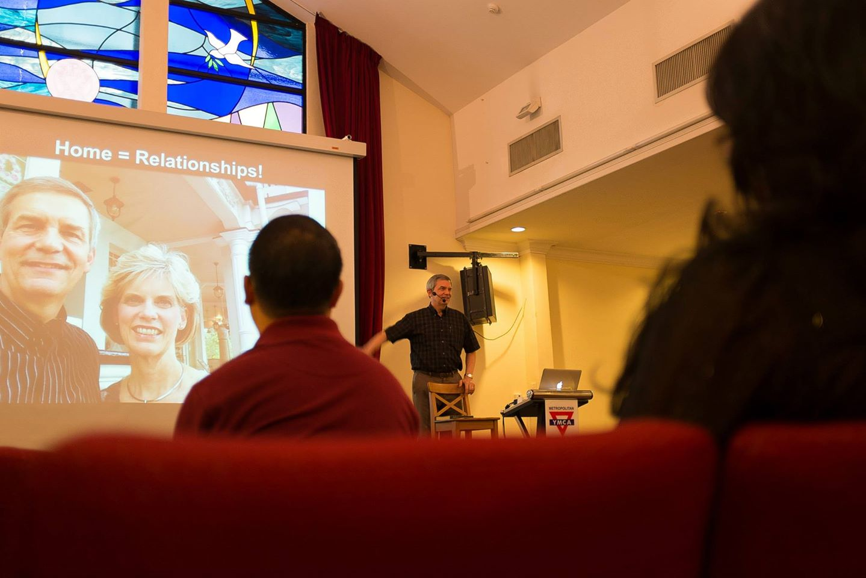
Our People
9
الوعظ من الكتاب المقدَّس
Notes:
كوني راعيًا للكنيسة أعطاني الامتياز بأن أقوم بتعليم كلمة الله وتغطية كامل الكتاب المقدَّس على مدى 66 عظة، حيث كانت كلُّ عظةٍ تُغطِّي أحد أسفار الكتاب المقدَّس. يمكنكم رؤية هذه العظات على الرابط الإلكترونيِّ التالي المختصِّ بتفسير الكتاب المقدَّس:
https://biblestudydownloads.org/resource/bible-exposition/on
_______
Common-81

Slide 20
خدماتٌ أعطانا الله إيَّاها في آسيا
WorldVenture قائد حقل سنغافورة
JETS أستاذ تفسير الكتاب المقدَّس
Adjunct Professor أستاذٌ مساعدٌ للتعليم في 12 دولة
The Bible…Basically مدير الترجمة
BibleStudyDownloads.org مؤسِّس الموقع
Amman International Church واعظٌ على فتراتٍ متقطِّعة
Notes:
لقد أتاح لنا الربُّ بأمانته فرصًا للخدمة في الكثير من المجالات.
The Lord has faithfully brought opportunities to us to serve in many capacities.
___________
Common-113
جرى التحديث في أيَّار 2023:
Updated in May 2023:
WorldVenture overseas worker
JETS Bible Exposition professor
Adjunct Professor teaching in 12 nations
The Bible…Basically translation director
BibleStudyDownloads.org web author
Amman International Church occasional preacher

Slide 21
الرابط للعرض التقديميِّ "دراسة الكتاب المقدَّس (علم التفسير)" متاحٌ على الموقع الإلكترونيّ: BibleStudyDownloads.org
أحصل على هذا العرض التقديمي مجاناً
Notes:
BS Bible Study (Hermeneutics) in Arabic
______________
Common-14

Slide 22
Black

